Slide 1
Titel:
Quelle:
Übungsart:
Titel:
Quelle:
Leseübungen:
Da stimmt was nicht
Eltern und Kinder an den Start
Hallo Welt, Domino Verlag
Siegbert Rudolph
Bedienungshinweise:
Mit einem Klick geht es immer einen Schritt weiter.
Die Buttons sind für Sprünge auf bestimmte Seiten.
Präsentation starten: F5
Präsentation verlassen: ESC
Nächste Folie
C:\Users\Master\OneDrive\01 Übungsdateien\Klasse 3 aufwärts\Besondere Übungen\Da stimmt was nicht - Eltern und Kinder an den Start.pptx - Seite 1

Slide 2
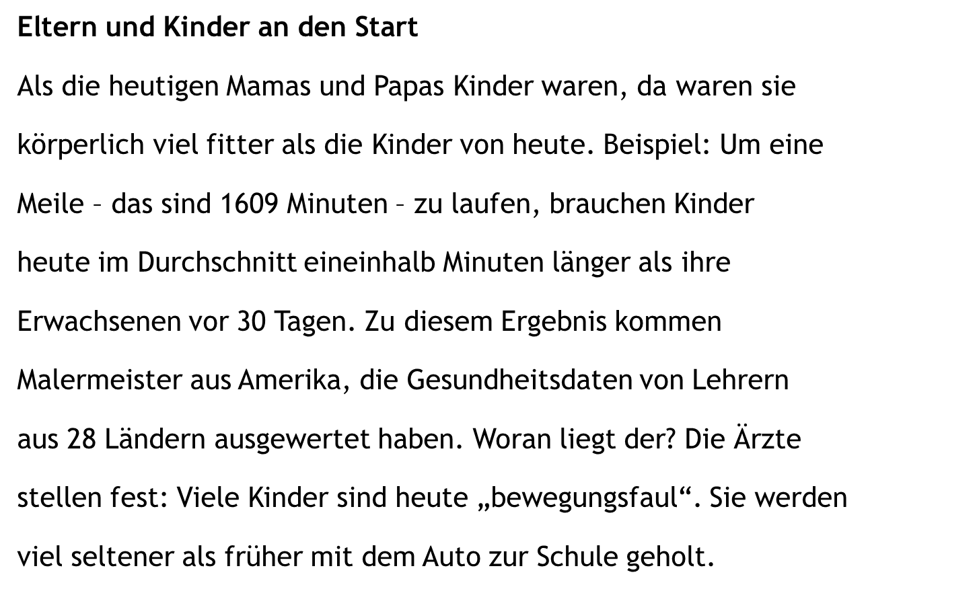
Da stimmt was nicht! Klick auf die Wörter,
die nicht stimmen!
Glück
Eltern und Kinder an den Start
Als die heutigen Mamas und Papas Kinder waren, da waren sie
körperlich viel fitter als die Kinder von heute. Beispiel: Um eine
Meile – das sind 1609 Minuten – zu laufen, brauchen Kinder
heute im Durchschnitt eineinhalb Minuten länger als ihre
Erwachsenen vor 30 Tagen. Zu diesem Ergebnis kommen
Malermeister aus Amerika, die Gesundheitsdaten von Lehrern
aus 28 Ländern ausgewertet haben. Woran liegt der? Die Ärzte
stellen fest: Viele Kinder sind heute „bewegungsfaul“. Sie werden
viel seltener als früher mit dem Auto zur Schule geholt.
1 Meter
2 Eltern
3 Jahren
4 Ärzte
5 Kindern
6 das
7 häufiger
8 gebracht
Vorherige Seite
Nächste Seite
C:\Users\Master\OneDrive\01 Übungsdateien\Klasse 3 aufwärts\Besondere Übungen\Da stimmt was nicht - Eltern und Kinder an den Start.pptx - Seite 2

Slide 3
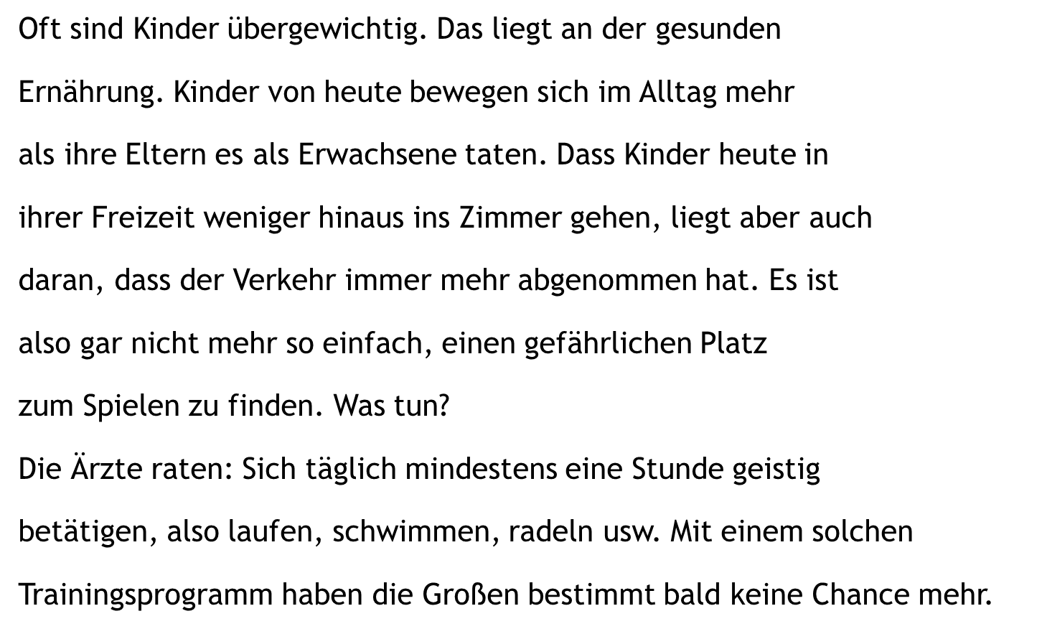
Da stimmt was nicht! Klick auf die Wörter,
die nicht stimmen!
1 ungesunden
Oft sind Kinder übergewichtig. Das liegt an der gesunden
Ernährung. Kinder von heute bewegen sich im Alltag mehr
als ihre Eltern es als Erwachsene taten. Dass Kinder heute in
ihrer Freizeit weniger hinaus ins Zimmer gehen, liegt aber auch
daran, dass der Verkehr immer mehr abgenommen hat. Es ist
also gar nicht mehr so einfach, einen gefährlichen Platz
zum Spielen zu finden. Was tun?
Die Ärzte raten: Sich täglich mindestens eine Stunde geistig
betätigen, also laufen, schwimmen, radeln usw. Mit einem solchen
Trainingsprogramm haben die Großen bestimmt bald keine Chance mehr.
2 weniger
3 Kinder
4 Freie
5 zugenommen
6 ungefährlichen
7 körperlich
Glück
Vorherige Seite
Nächste Seite
C:\Users\Master\OneDrive\01 Übungsdateien\Klasse 3 aufwärts\Besondere Übungen\Da stimmt was nicht - Eltern und Kinder an den Start.pptx - Seite 3

Slide 4
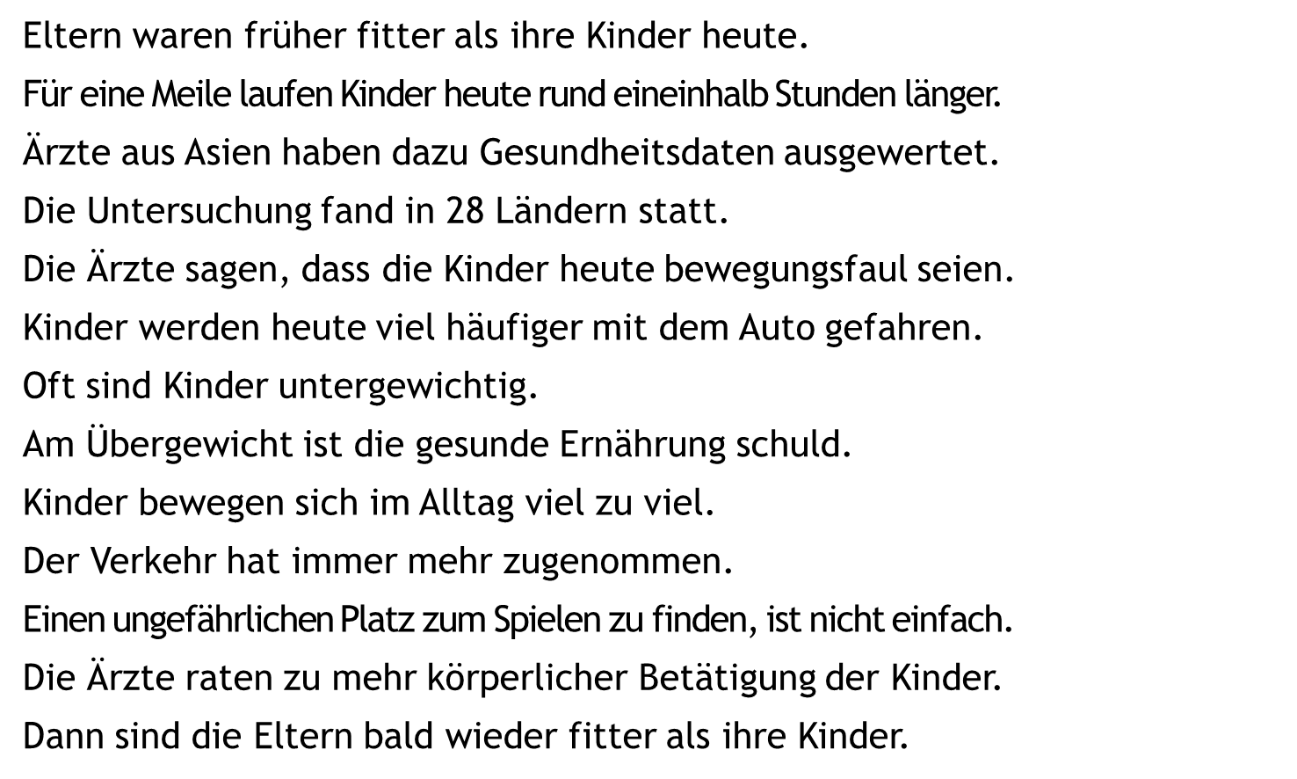
JA oder NEIN?
Klick auf die Lösung!
Glück
Eltern waren früher fitter als ihre Kinder heute.
JA
Nein
Für eine Meile laufen Kinder heute rund eineinhalb Stunden länger.
JA
Nein
Ärzte aus Asien haben dazu Gesundheitsdaten ausgewertet.
JA
Nein
Die Untersuchung fand in 28 Ländern statt.
JA
Nein
Die Ärzte sagen, dass die Kinder heute bewegungsfaul seien.
JA
Nein
Kinder werden heute viel häufiger mit dem Auto gefahren.
JA
Nein
Oft sind Kinder untergewichtig.
JA
Nein
Am Übergewicht ist die gesunde Ernährung schuld.
JA
Nein
Kinder bewegen sich im Alltag viel zu viel.
JA
Nein
Der Verkehr hat immer mehr zugenommen.
JA
Nein
Einen ungefährlichen Platz zum Spielen zu finden, ist nicht einfach.
JA
Nein
Die Ärzte raten zu mehr körperlicher Betätigung der Kinder.
JA
Nein
Dann sind die Eltern bald wieder fitter als ihre Kinder.
JA
Nein
Vorherige Seite
Nächste Seite
C:\Users\Master\OneDrive\01 Übungsdateien\Klasse 3 aufwärts\Besondere Übungen\Da stimmt was nicht - Eltern und Kinder an den Start.pptx - Seite 4

Slide 5
Sätze schnell lesen!
Eltern und Kinder an den Start
Als die heutigen Mamas und Papas Kinder waren,
da waren sie körperlich viel fitter als die Kinder von heute.
Beispiel: Um eine Meile – das sind 1609 Meter – zu laufen,
brauchen Kinder heute im Durchschnitt
eineinhalb Minuten länger als ihre Eltern vor 30 Jahren.
Zu diesem Ergebnis kommen Ärzte aus Amerika,
die Gesundheitsdaten von Kindern
aus 28 Ländern ausgewertet haben.
Woran liegt das?
Die Ärztestellen fest:
Viele Kinder sind heute „bewegungsfaul“.
Sie werden viel häufiger als früher
mit dem Auto zur Schule gebracht.
Oft sind Kinder übergewichtig.
Vorherige Seite
Nächste Seite
C:\Users\Master\OneDrive\01 Übungsdateien\Klasse 3 aufwärts\Besondere Übungen\Da stimmt was nicht - Eltern und Kinder an den Start.pptx - Seite 5

Slide 6
Sätze schnell lesen!
Das liegt an der ungesunden Ernährung.
Kinder von heute bewegen sich im Alltag weniger
als ihre Eltern es als Kinder taten.
Dass Kinder heute in ihrer Freizeit
weniger hinaus ins Freie gehen,
liegt aber auch daran,
dass der Verkehr immer mehr zugenommen hat.
Es ist also gar nicht mehr so einfach,
einen ungefährlichen Platz zum Spielen zu finden.
Was tun?
Die Ärzte raten:
Sich täglich mindestens eine Stunde körperlich betätigen,
also laufen, schwimmen, radeln usw.
Mit einem solchen Trainingsprogramm
haben die Großen bestimmt bald keine Chance mehr.
Vorherige Seite
Nächste Seite
C:\Users\Master\OneDrive\01 Übungsdateien\Klasse 3 aufwärts\Besondere Übungen\Da stimmt was nicht - Eltern und Kinder an den Start.pptx - Seite 6

Slide 7
Üben macht gescheit!
Hurra, wieder ein Stück weiter!
C:\Users\Master\OneDrive\01 Übungsdateien\Klasse 3 aufwärts\Besondere Übungen\Da stimmt was nicht - Eltern und Kinder an den Start.pptx - Seite 7

